Slide 1


講座No.12
第8章 命令文・相手を誘う文
命令文・相手を誘う文

Slide 2
P.40 基本文法の整理
・「～しなさい。」と相手に命令するときは、動詞の原形で文をはじめる。be 動詞の命令文は原形の Be で文をはじめる。
・「～してください。」と言うときは、
〈Please ＋動詞の原形～.〉を使う。
・「～してはいけません。」と言うときは、
〈Don’t＋動詞の原形～.〉の形を使う。
・「～しましょう。」と相手を誘うときは、
〈Let’s ＋動詞の原形～.〉の形を使う。

Slide 3
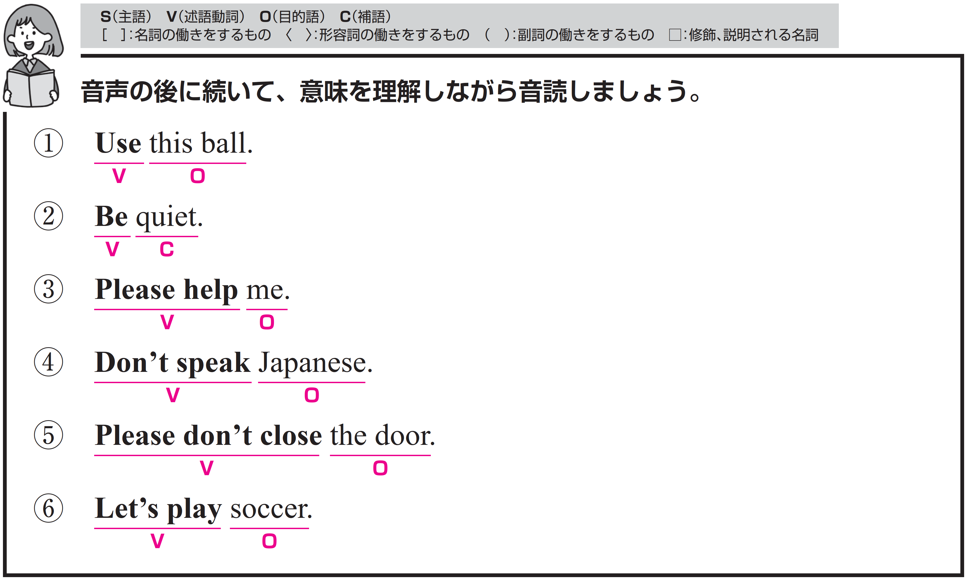
それぞれ、音声が４回ずつ流れます。音声のあとに、ポーズがありますので、すべて英語でリピートしてください。

Slide 4

P.41 トレーニング
～してはいけません

Slide 5
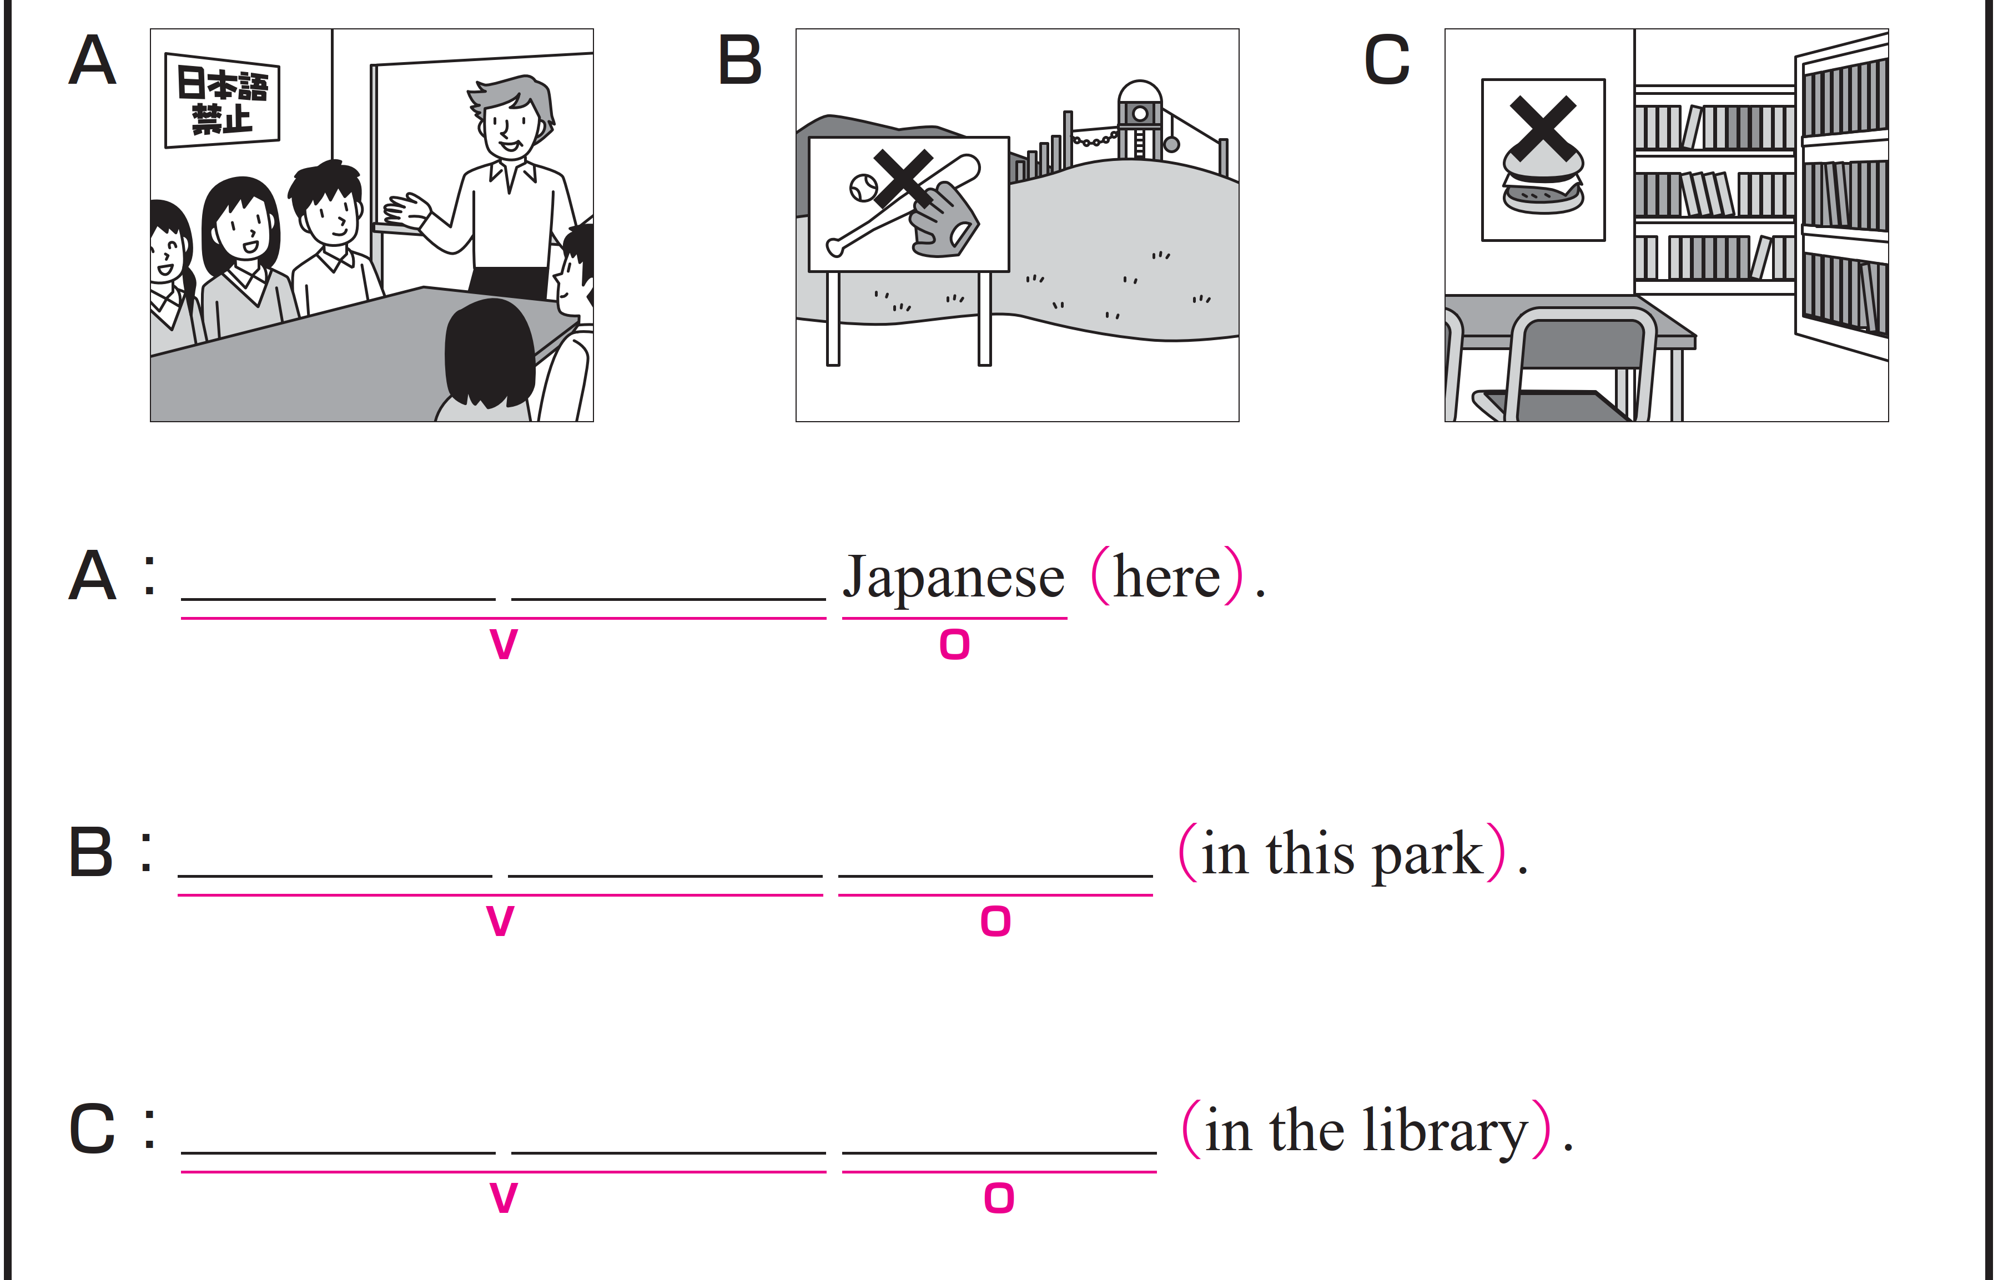
A から C のイラストに合う英文になるように、空欄にあてはまる
英語を書いてください。

Slide 6
次は、音声を聞いて、確認してください。
Don’t speak
Don’t play baseball
Don’t eat food

Slide 7
完成した英文を、声に出して音読しておきましょう。
Don’t speak
Don’t play baseball
Don’t eat food

Slide 8
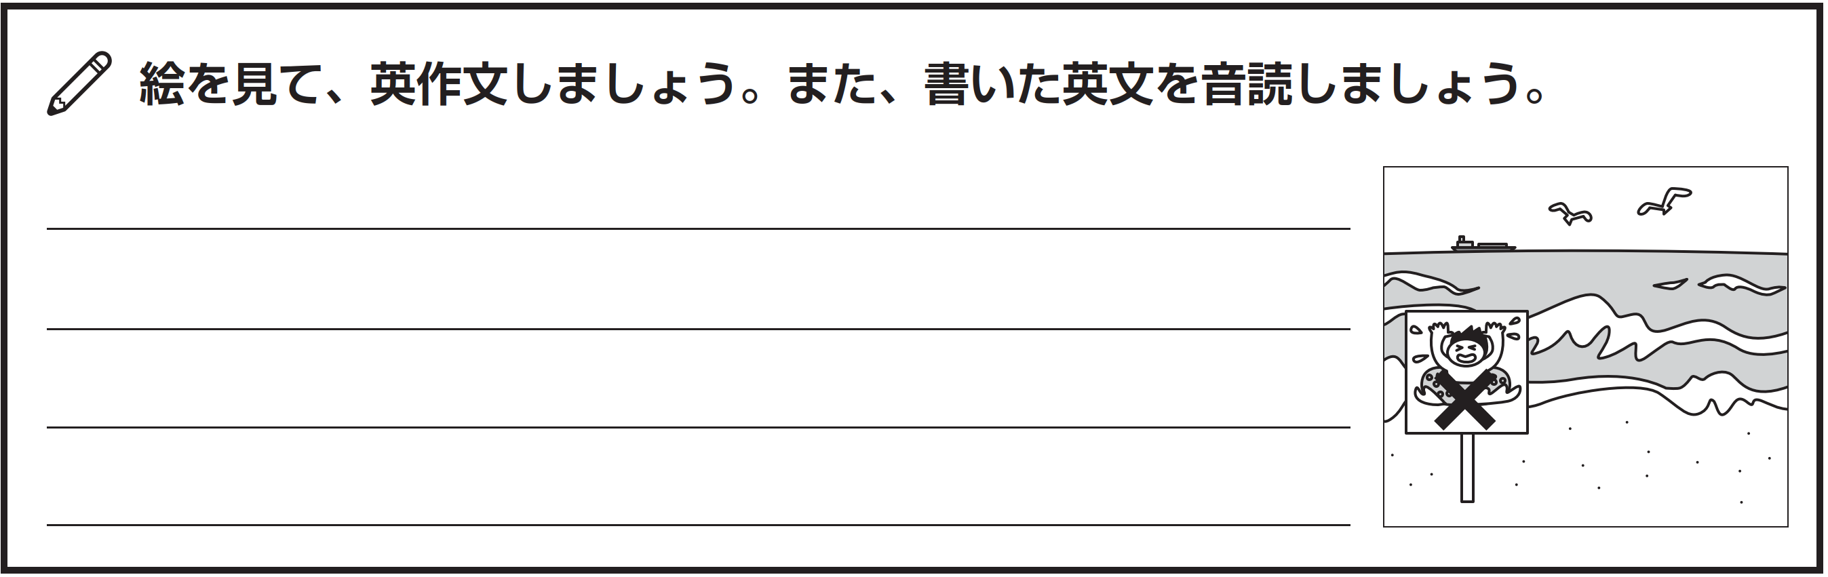
練習したターゲットセンテンスを使って、英作文しましょう。
Don’t swim here.

Slide 9
That’s all
for today.

